Slide 1




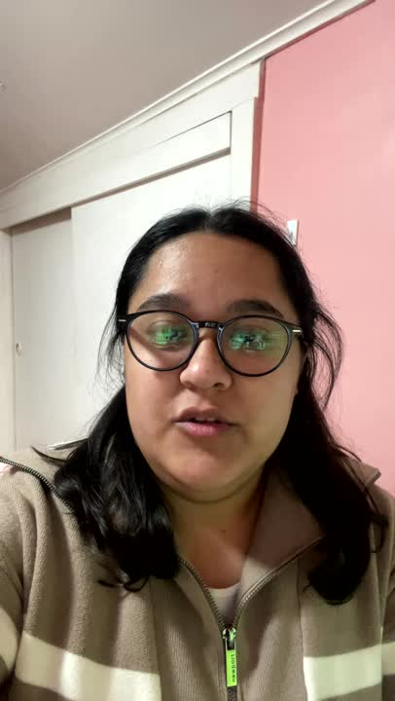
INGENIERÍA EN INFORMÁTICA – DUOC UC, SEDE MELIPILLA
INTERFAZ WEB DE GESTIÓN DEPORTIVA PARA MAMBA CLUB DE MELIPILLA
Integrantes:
Diego Álvarez – Amparo Núñez – Gustavo Martínez

Slide 2
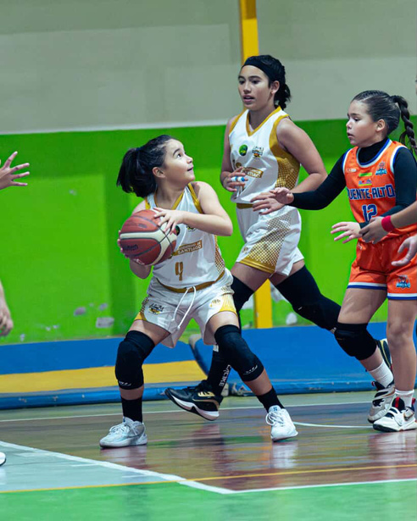
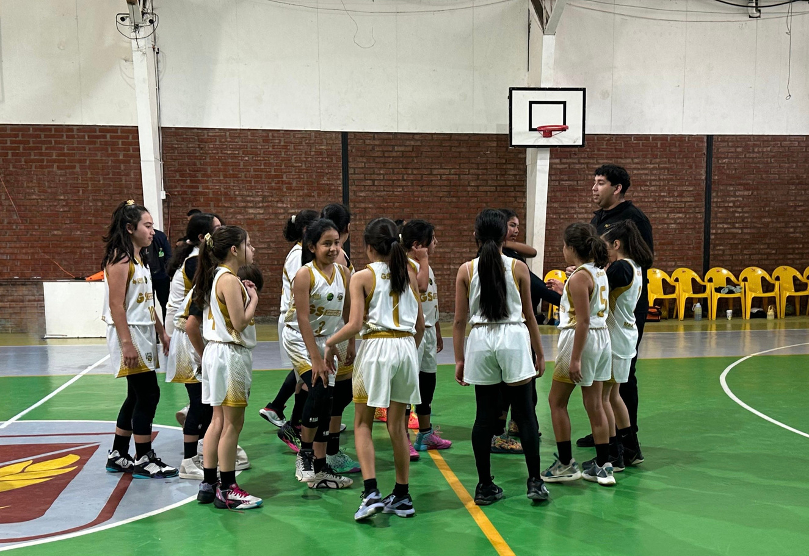


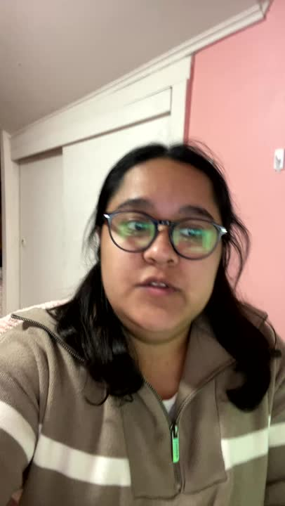
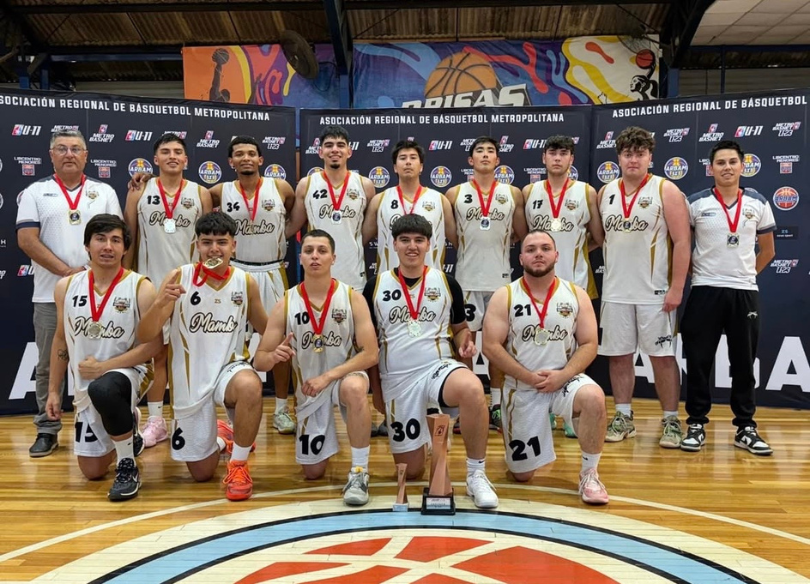
DESCRIPCIÓN DEL PROYECTO
¿En qué consiste?
-Diseño e implementación de una plataforma web para centralizar la gestión de entrenamientos, partidos, asistencia, usuarios y comunicación interna del Mamba Club de Melipilla.
Relevancia:
-Responde a una necesidad real del club y es aplicable a organizaciones deportivas similares.
-Permite aplicar conocimientos clave de desarrollo web, gestión de proyectos y documentación técnica.

Slide 3
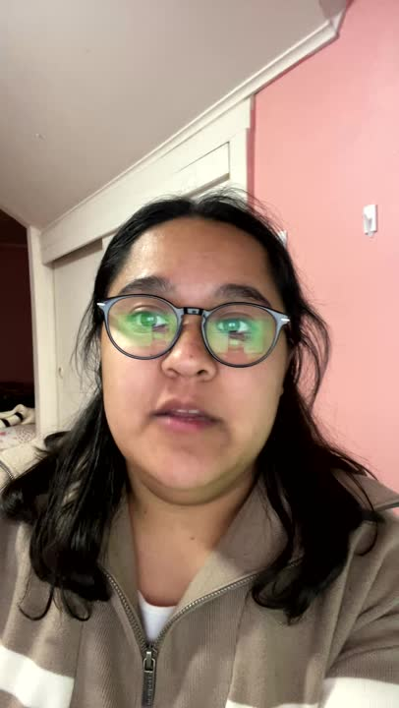
RELEVANCIA EN EL CAMPO LABORAL
Importancia para la carrera:
Desarrolla competencias prácticas en gestión de proyectos informáticos.
Fortalece habilidades de desarrollo de software con base de datos.
Aplica metodologías ágiles usadas en la industria.
Impacto:
Moderniza y digitaliza la gestión deportiva a nivel local.

Slide 4
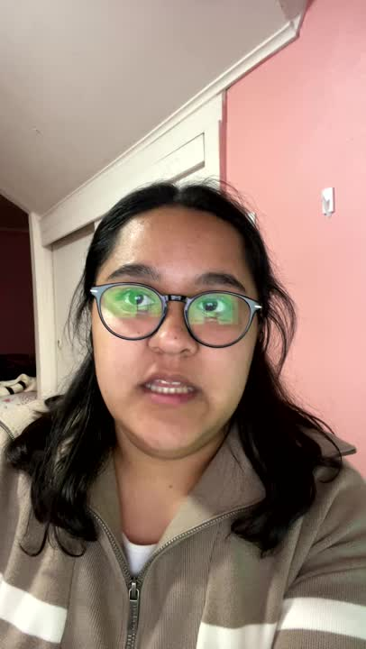
COMPETENCIAS DEL PERFIL DE EGRESO
Gestión de proyectos informáticos: Planificación y coordinación del desarrollo.
Desarrollo de soluciones tecnológicas: Construcción de la web y base de datos.
Documentación y seguimiento: Informes técnicos, trazabilidad y validación.
Comunicación efectiva: Presentación de avances y resultados.
Intereses Profesionales
Orientación hacia:
Gestión y liderazgo de proyectos informáticos.
Documentación y planificación de procesos tecnológicos.
Relación con el APT:
El proyecto refleja estos intereses al permitir dirigir, organizar y documentar un desarrollo real.

Slide 5
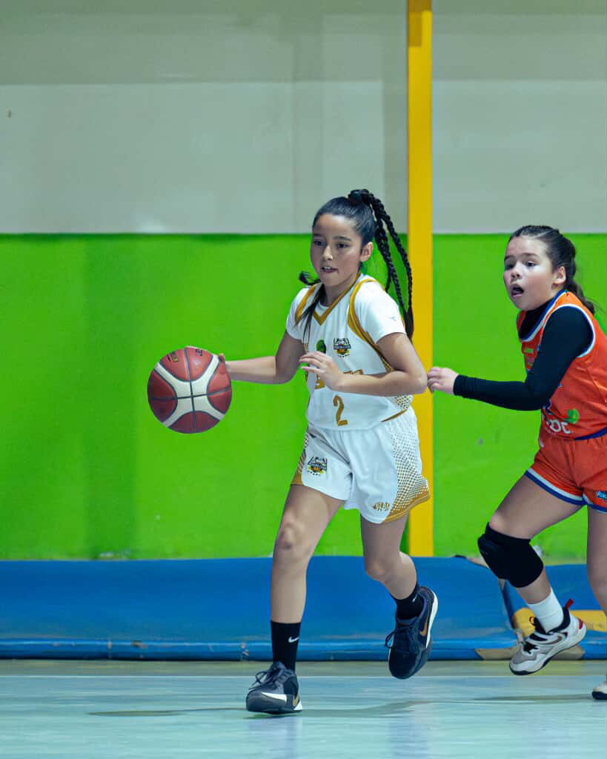
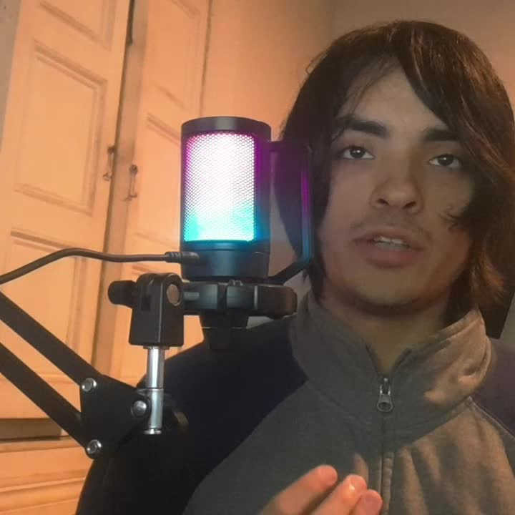
FACTIBILIDAD
Factores que lo hacen posible:
Tiempo suficiente en el semestre.
Recursos tecnológicos disponibles (software, PC, gestor BD).
Apoyo y colaboración del club.
Posibles obstáculos:
Cambios en requerimientos.
Limitaciones de tiempo.
Mitigación:
Uso de Scrum y comunicación constante.

Slide 6

OBJETIVO
General
Diseñar e implementar una interfaz web de gestión deportiva para el Mamba Club de Melipilla que centralice y optimice la administración de actividades, asistencia, usuarios y comunicación interna.
Específicos
Levantar y documentar requerimientos.
Diseñar la BBDD y arquitectura.
Desarrollar los módulos principales.
Elaborar documentación técnica y manual de usuario.
Realizar pruebas y asegurar la calidad.
Gestionar con metodologías ágiles.

Slide 7


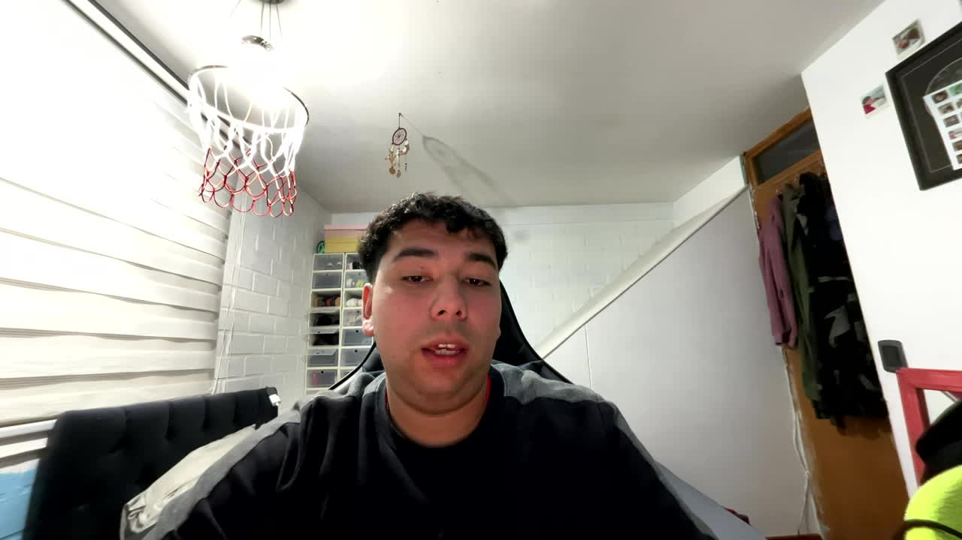
METODOLOGÍA Y ETAPAS
Etapas:
Planificación y toma de requerimientos.
Diseño del sistema (BD, arquitectura, prototipos).
Desarrollo iterativo por sprints.
Documentación y pruebas.
Entrega final y presentación.

Slide 8
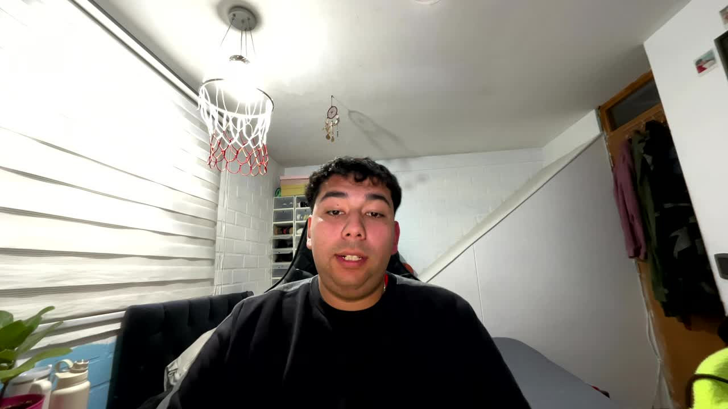

PLAN DE TRABAJO
Levantamiento de requerimientos
Diseño de BBDD y arquitectura
Desarrollo de módulos principales
Pruebas y correcciones
Presentación final
Semana 1-2
Semana 3-4
Semana 5-9
Semana 10-12
Semana 13-15

Slide 9
EVIDENCIAS
Documento de requerimientos.
Diseño de BBDD y mockups.
Sprint backlog y tablero Trello.
Plataforma web funcional.
Documentación técnica y manual de usuario.
Presentación final del proyecto.

Slide 10
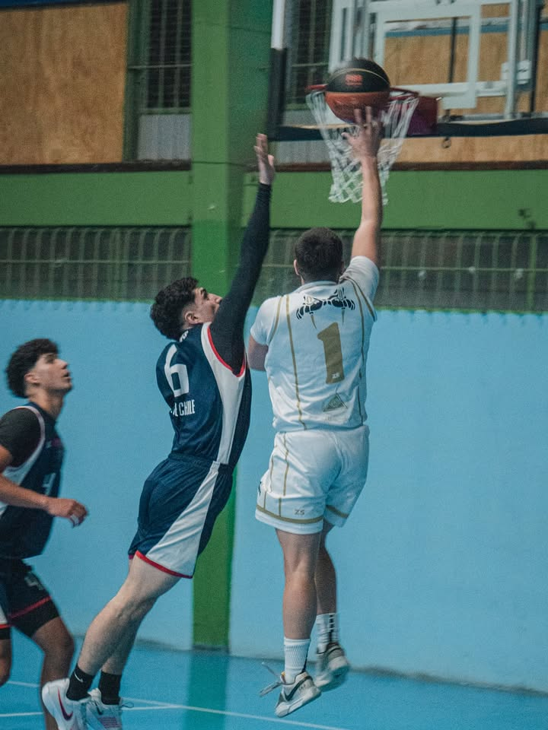


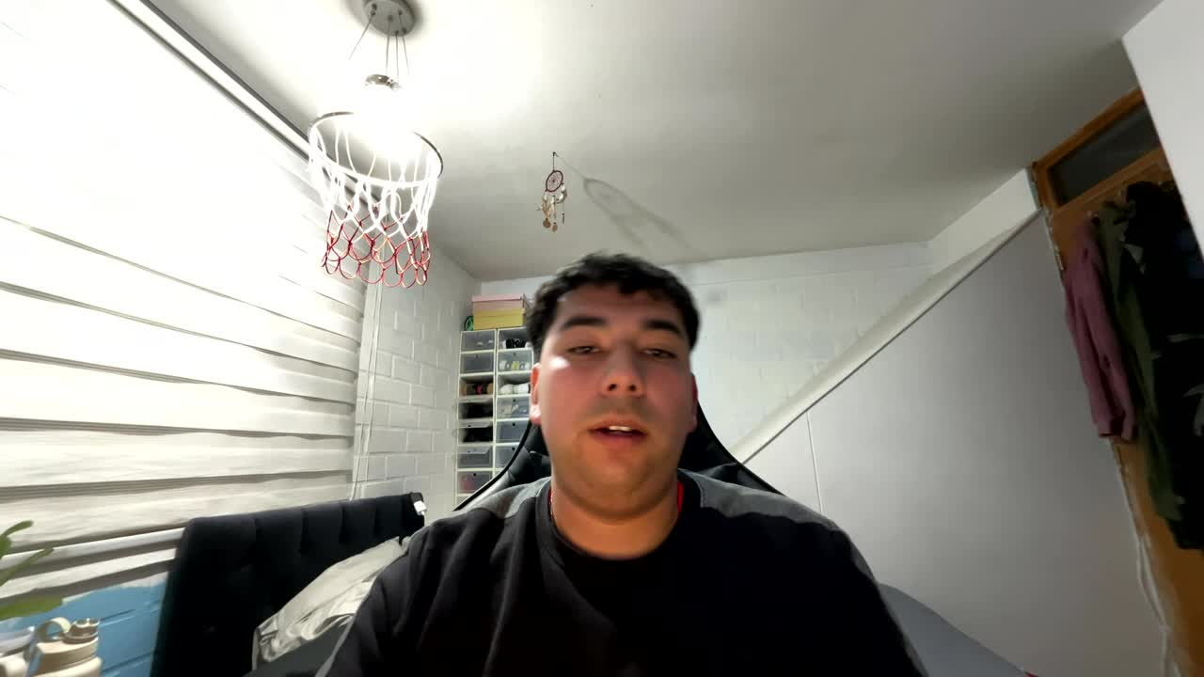


IMPACTO Y BENEFICIARIOS
Impacto esperado:
Mejora en la organización interna.
Mayor compromiso y participación.
Digitalización de procesos manuales.
Potencial escalabilidad a otros clubes.
Beneficiarios:
Jugadores
Entrenadores
Directivos
Apoderados

Slide 11
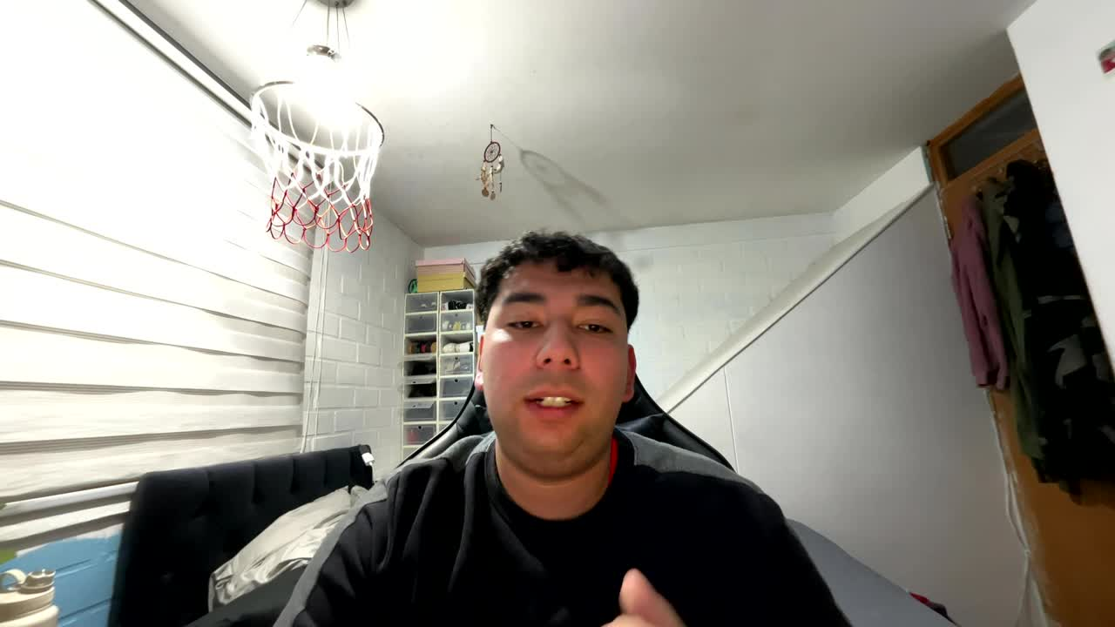
CONCLUSIONES
Proyecto pertinente y factible dentro del semestre.
Permite aplicar competencias claves de la carrera.
Se alinea con los intereses profesionales del equipo.
Impacto positivo tanto a nivel académico como social.

